Slide 1
А.Байтұрсынов атындағы Қостанай мемлекеттік университеті
Акдаулетова Жанар Ашимовна
Туризм және спорт

Slide 2
Туризм (франц. tourіsme, tour – серуендеу, жол жүру) – адамның бос уақытындағы саяхаты , белсенді демалыстың бір түрі. Туризм – халықтың рекреациялық қажеттілігін (денсаулығын жақсарту, күш-қуатын қалпына келтіру, т.б.) қанағаттандырудың ең тиімді жолы.

Slide 3
Көшпелі туризмнің қызметтері:
Туристік операторлық қызметке (туроператорлық қызметке) лицензия беру, қайта ресімдеу, лицензия телнұсқасын беру
Туристік ақпаратты, оның ішінде туристік әлеует туризм объектілері және туристік қызметті жүзеге асыратын тұлғалар туралы ақпаратты беру
Туристік қызметті жүзеге асыратын тұлғалардың мемлекеттік тізбесінен және туристік маршруттар мен жолдардың мемлекеттік тізбесінен көшірме беру
Келушілер туризмінің қызметі: Туристік ақпаратты, оның ішінде туристік әлеует туризм объектілері және туристік қызметті жүзеге асыратын тұлғалар туралы ақпаратты беру

Slide 4
Қазақстан қазіргі заманның ерекшеліктері мен ежелгі дәстүрлерін үйлестірген бірегей ел. Қазақстандағы туризмнің келешегі зор. Оның басты себептерінің бірі географиялық және табиғи шарттар.

Slide 5
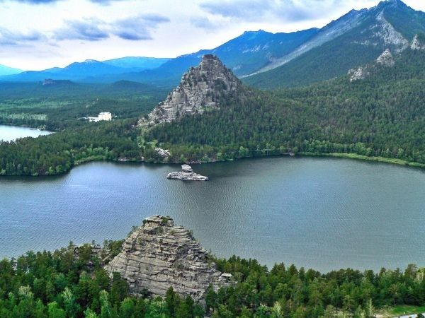
Бурабай

Slide 6
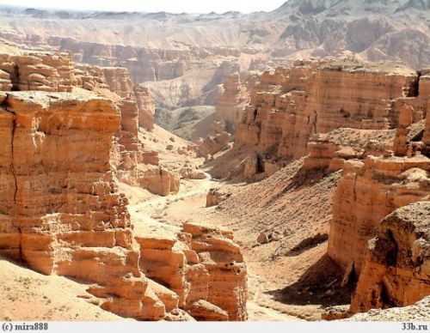
Шарын

Slide 7
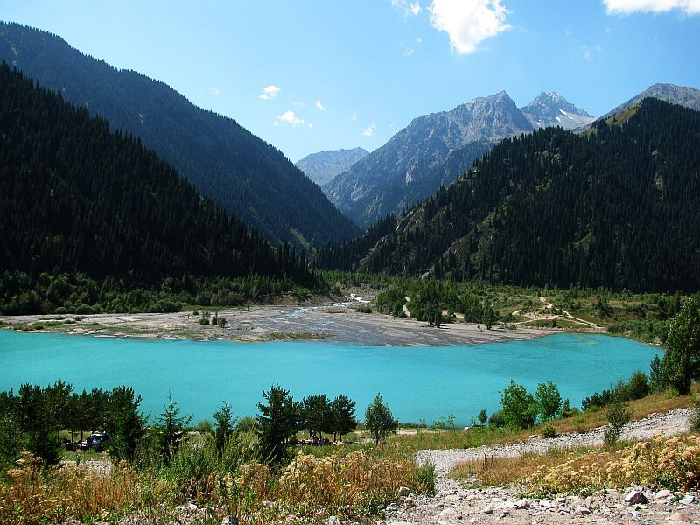
Іле Алатауы

Slide 8
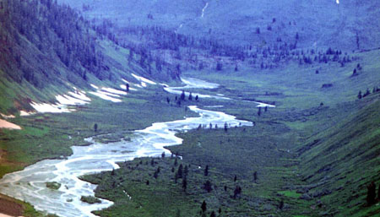
Рахман бұлақтары

Slide 9
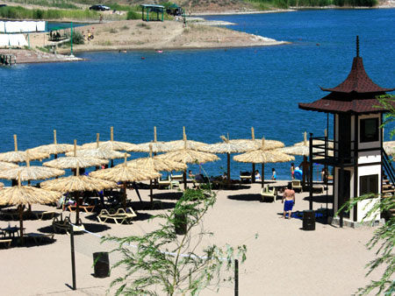
Қапшағай

Slide 10
ҚР азаматтарына Еуропа және Америка елдеріне шығу үшін виза қажет екендігі баршаға мәлім.
Виза –бұл қандайда бір мемлекеттің шекарасына бару құқығын ұсынатын рұқсат беру құжаты.

Slide 11
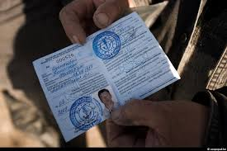
Төменде елшілікке ұсынылуы тиіс құжаттар тізімі:
Шетелдік паспорт
3,5Х5 өлшемді 2 фотосурет. Фотосурет түсті,анық,таза және ақ фонда контрастілі болуы тиіс.
Белгіленген формадағы анкета
Қабылдаушы тараптың шақыртуының түп нұсқасы
Сапармен байланысты шығындарды жабуды растау үшін шот бойынша қалдықты көрсетумен банктен көшірме

Slide 13
EXPO
“EXPO”-дүниежүзілік көрмелер,онда дүниежүзінің елдері өздерінің ғылымдағы, техникадағы, мәдениеттегі және өнердегі жетістіктерін көрсетеді.
Notes:
.

Slide 14
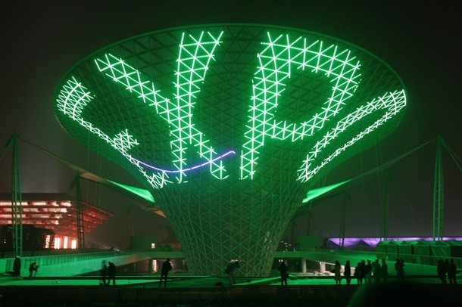
ЭКСПО 2017 халықаралық көрме елордамыз Астана қаласында өтпек. Оған 2013 жылғы 26 қаңтарда Астана ЭКСПО 2017 ұлттық компаниясы құрылды. Шамамен 2 миллионға жуық туристер келеді деп болжануда

Slide 15
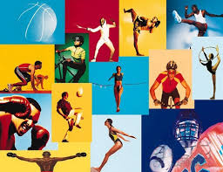
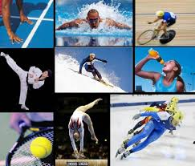
Әрбір әуесқой спортшы уақыт өте келе спорттың өз өмірінің айнымас бөлшегіне,тіптен өзінің бір бөлшегіне айналғанын түсінеді.
Спортшының нәтижелерін белгілеу үшін арнайы жіктеме кітапша пайдаланылады.

Slide 16
Кәсіби спорт қызметтері:
Еңбек сіңірген спортшылар мен жаттықтырушыларға ай сайынғы материалдық қамтамасыздандыру түрінде өмір бойы төлем төлеуі
Спорт түрлері бойынша республикалық қоғамдық бiрлестiктердi аккредиттеу туралы куәлік беру
Спорттық атақтар мен санаттар беру
Спорт ғимараттарына санаттар беру
Cпорт шеберiне кандидат, бірiншi спорттық разряд, біліктiлiгi жоғары және орта деңгейдегi бірiншi санатты жаттықтырушы, біліктiлiгi жоғары деңгейдегi бірiншi санатты нұсқаушы-спортшы, біліктiлiгi жоғары және орта деңгейдегi бірiншi санатты әдiскер, бірiншi санатты спорт төрешiсi cпорттық разрядтары мен санаттарын беру

Slide 17
Жіктеме кітапшаларының 2 түрі болады:
3 жасөспірімдік санаттан 2 ересектер санатына дейінгі
1 ересектер санатынан халықаралық деңгейдегі спорт шебері санатына дейін

Slide 18
Назарларыңызға рахмет!

